Slide 1

CÔ GIÁO LỚP EM
BÀI 9
TIẾT 3
VIẾT
Chữ hoa D

Slide 2
Yêu cầu cần đạt
- Viết đúng chữ D cỡ vừa và cỡ nhỏ.
Viết đúng câu ứng dụng:
Dung dăng dung Ύ˞
Dắt Λ˞ đi εΠ.
- Rèn cho mình tính kiên trì và cẩn thận khi viết.

Slide 3

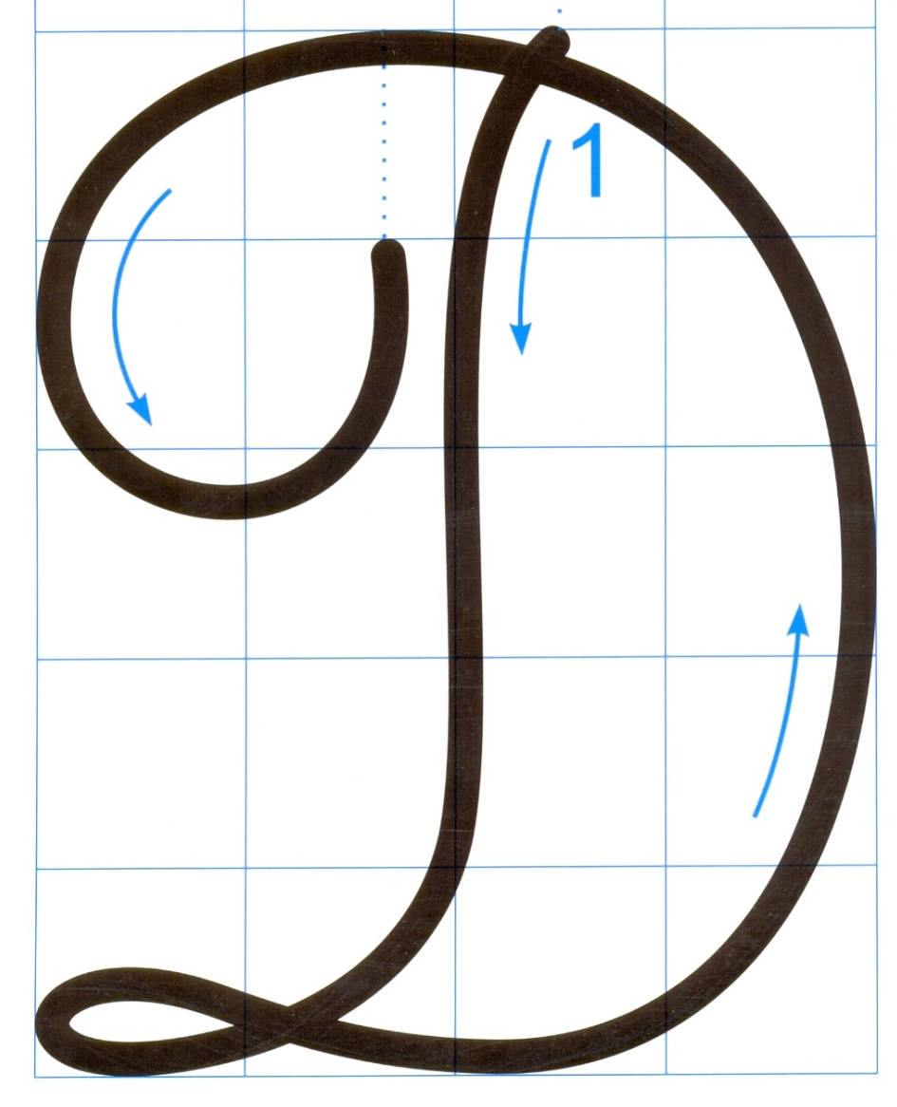
4 ô li
5 ô li
Chữ hoa D gồm 2 nét cơ bản:
Nét lượn hai đầu (dọc) và nét cong phải nối liền nhau tạo một vòng xoắn nhỏ ở chân chữ.

Slide 4

Hướng dẫn viết chữ hoa D

Slide 5
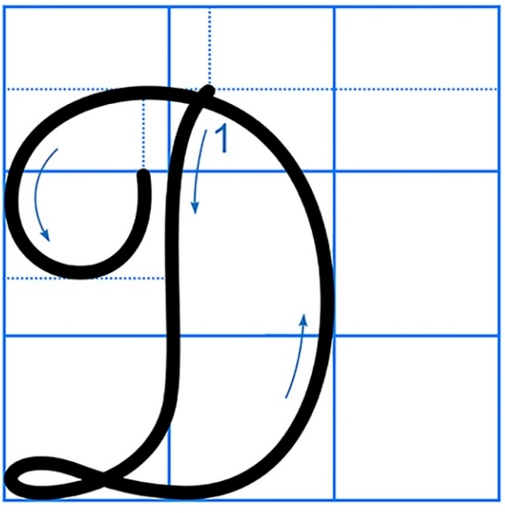
4 ô li
2 ô li
5 ô li
2 ô li rưỡi
Con có nhận xét gì về chữ hoa D cỡ vừa và cỡ nhỏ?

Slide 7








Câu ứng dụng

Slide 8

Dung dăng dung Ύ˞
Dắt Λ˞ đi εΠ.
Câu “Dung dăng dung dẻ/ Dắt trẻ đi chơi” nằm trong bài đồng dao Dung dăng dung dẻ.

Slide 9
 |  |  |  |  |  | H
Dung dăng dung Ύ˞
Dắt Λ˞ đi εΠ.
Con hãy nêu độ cao của các con chữ có trong câu ứng dụng?
Chữ D, g, h cao 2 li rưỡi. (chữ g cao 1,5 li dưới đường kẻ ngang).
Chữ t cao 1 li rưỡi.
Chữ d, đ cao 2 li.
Các chữ còn lại cao 1 li.
Notes:
Lưu ý viết chữ D sau đó nối với chữ u

Slide 10
Dung dăng dung Ύ˞
Dắt Λ˞ đi εΠ.
Cách đặt dấu thanh ở các chữ như thế nào?
Cách đặt dấu thanh ở các chữ: dấu hỏi đặt trên chữ e (dẻ), (trẻ); dấu sắc đặt trên chữ ă (Dắt).
Notes:
Lưu ý viết chữ D sau đó nối với chữ u

Slide 11
Dung dăng dung Ύ˞
Dắt Λ˞ đi εΠ.
Khi viết câu ứng dụng:
- Hết dòng thơ thứ nhất, xuống dòng viết dòng thơ thứ hai (thẳng với dòng thơ thứ nhất).
- Khoảng cách giữa các chữ ghi tiếng bằng 1 con chữ o.
Vị trí đặt dấu chấm ở cuối câu:
ngay sau chữ cái “i” trong tiếng chơi.
Notes:
Lưu ý viết chữ D sau đó nối với chữ u

Slide 12
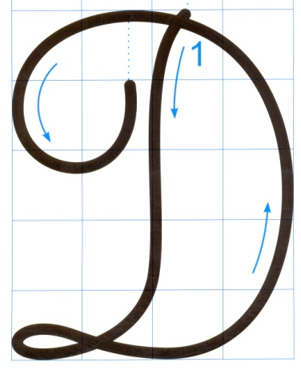
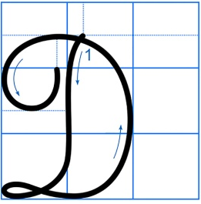


Dung dăng dung Ύ˞
Dắt Λ˞ đi εΠ.

Slide 13
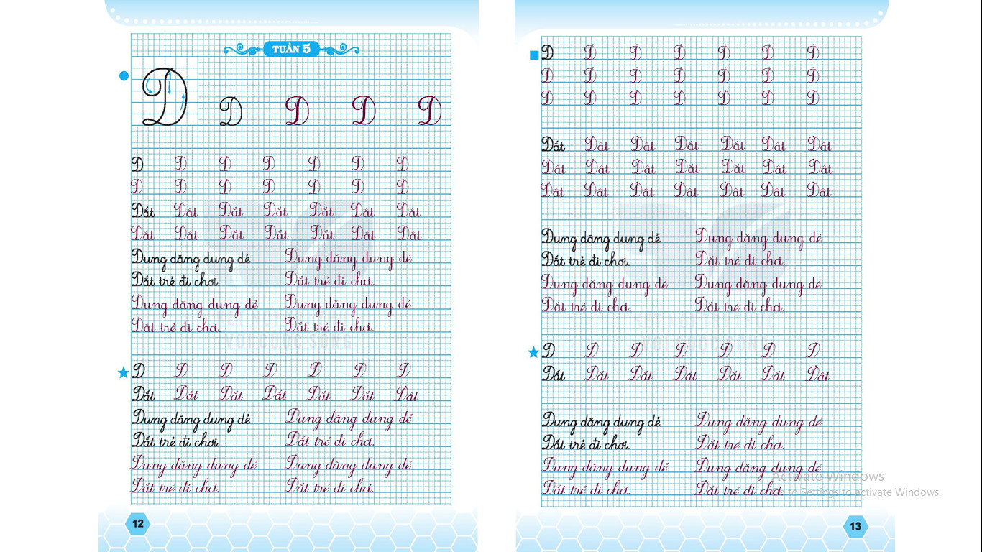

Slide 14

CHÀO TẠM BIỆT
CÁC CON!

